Slide 1
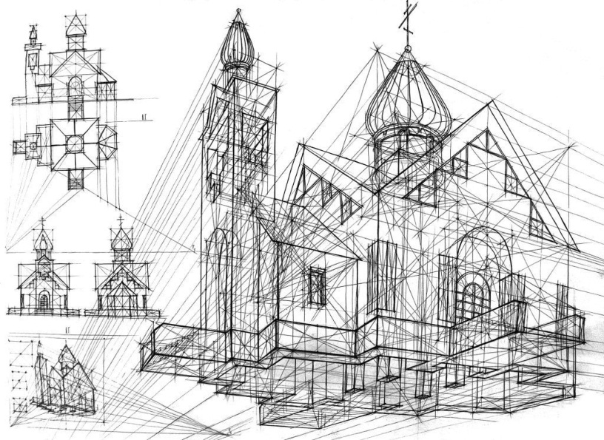
Кубок ТРИЗ-Саммита – 2021/2022
Номинация «Исследования»
Категория 11-14 лет
Архитектура русских монастырей
Выполнила: ученица 6 класса
Муниципального бюджетного
общеобразовательного учреждения
гимназии №9 города Кузнецка Пензенской области
(МБОУ гимназии №9 города Кузнецка)
Щапова Карина Олеговна, 13 лет
Руководитель: Миронова Елена Александровна,
учитель начальных классов
Тел. 8-927-391-55-82
email: eamironowa@yandex.ru

Slide 2

Номинация «Исследования»
Архитектурные сооружения очень разнообразны – это дома, мосты, фонтаны, стадионы, театры, храмы и т. д. Выберите тип архитектурных сооружений и проиллюстрируйте на их примере использование приемов разрешения противоречий.

Slide 3
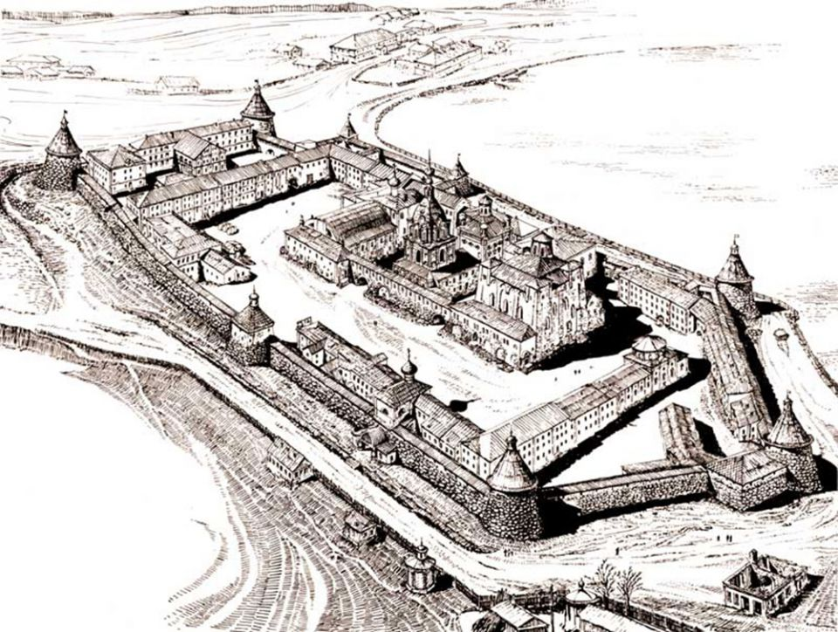
Архитектура русских монастырей

Slide 4
Объект исследования: открытки и иллюстрации из книг домашней библиотеки о Серафимо-Дивеевском монастыре.
Предмет исследования: архитектура и строительство русских монастырей в открытках и иллюстрациях.
Цель исследования: выяснить какие задачи решали при планировании и строительстве русских монастырей и какие приемы использовались для решения возникших противоречий.
Задачи:
1. Выяснить, что такое монастырь;
2. Определить какие сооружения входят в состав монастырского комплекса;
3. Выделить и изучить основные архитектурные элементы монастырских сооружений;
4. Проиллюстрировать и описать приемы разрешения противоречий в планировании и строительстве изученных архитектурных элементов;
5. Сделать вывод о практической значимости данной работы.

Slide 5

Гипотеза: предполагаю, что исследуя коллекцию открыток и иллюстраций русских монастырей можно выявить, какие задачи решались при их планировании и строительстве и какие приемы использовались для решения возникших противоречий.
Методы исследования:
Обзорная экскурсия по монастырю села Дивеево в сопровождении сотрудника монастыря;
Беседа с родителями по теме исследования;
Сбор и систематизация теоретического материала;
Анализ, классификация, сравнение и обобщение материалов;
Посещение Вознесенского кафедрального собора Кузнецкой епархии.

Slide 6

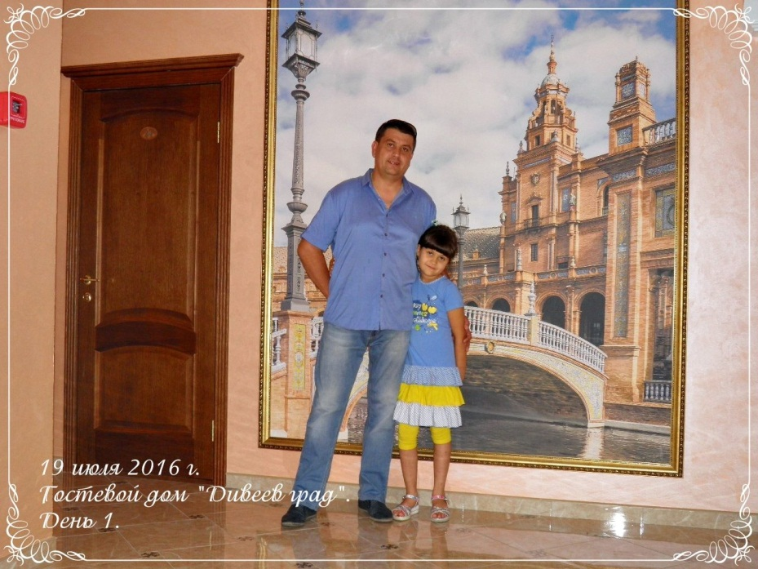
Все, кто был в Свято-Троицком Серафимо-Дивеевском монастыре, знают, насколько это благостное, светлое и красивое место.
Православный женский монастырь Нижегородской епархии Русской православной церкви расположен в селе Дивеево Нижегородской области.
В июле 2016 года мы совершили туда поездку. Мы – это я, мои родители и бабушка. Провели в монастыре два дня. Познакомились с территорией обители и ее архитектурой.

Slide 7
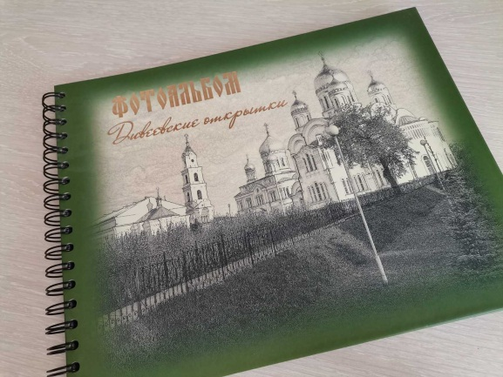
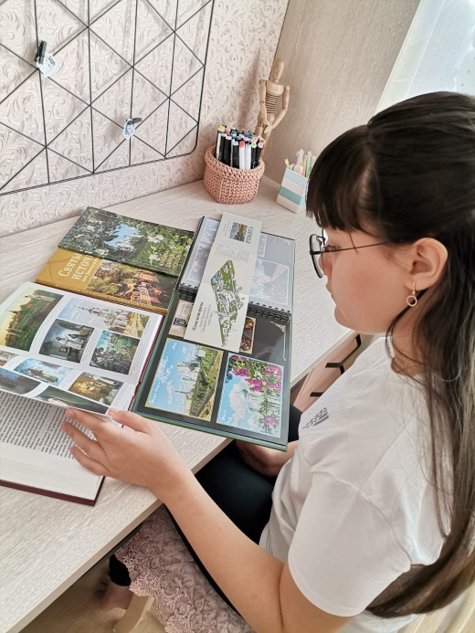
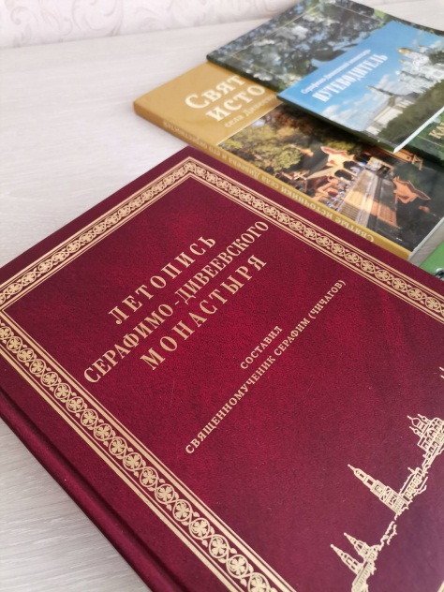

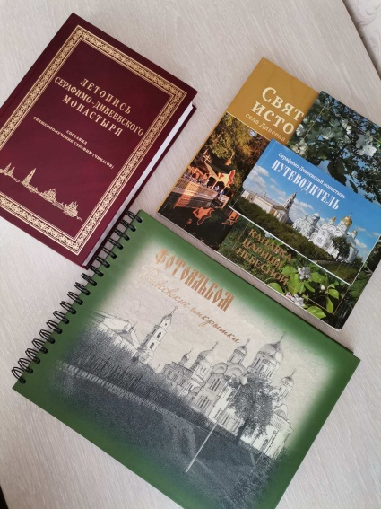
С поездки сохранились фотографии, альбом «Дивеевские открытки» и книги. Мы с родителями часто их пересматриваем и не перестаем восхищаться красотой храмов и обители в целом.

Slide 8
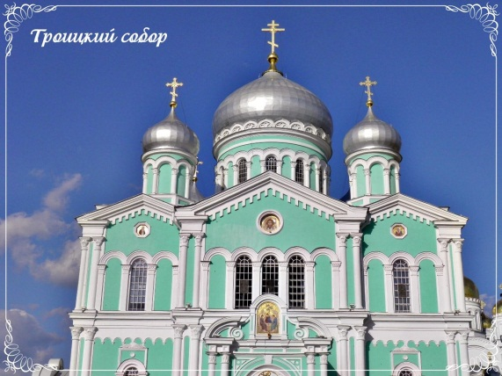
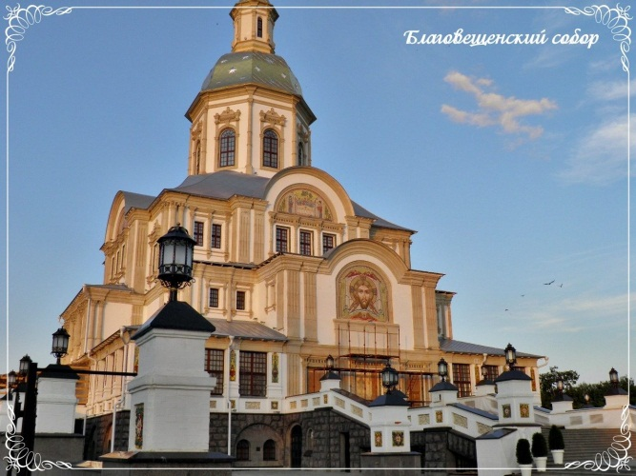
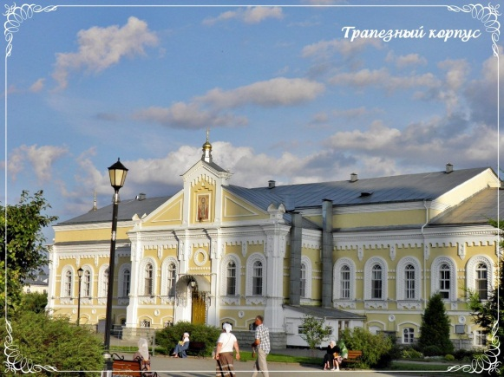
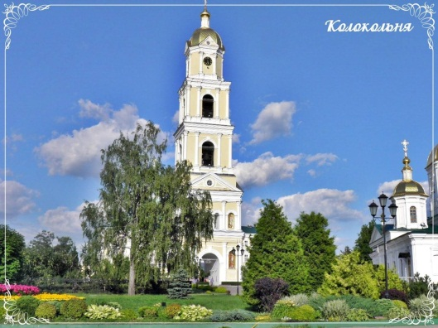
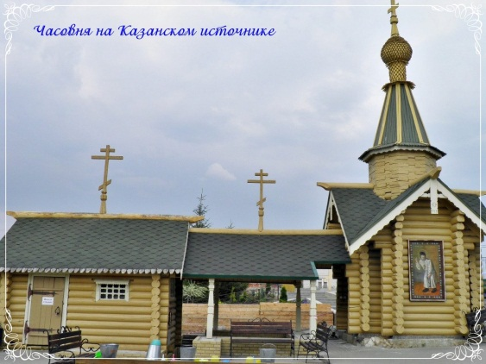
Архитектура Серафимо-Дивеевского монастыря:
Казанский собор
Троицкий собор
Преображенский собор
Благовещенский собор
Церковь Рождества Христова
Церковь Рождества Пресвятой Богородицы
Колокольня
Домовые храмы
Трапезный храм
Часовни
Источники

Slide 9
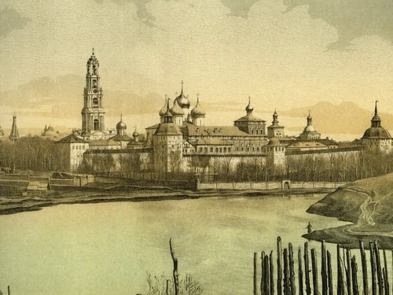
В нижегородском крае монастыри начали создаваться с ХIII в. Первоначально это были деревянные сооружения. Постепенно часть из них перестраивалась в каменные. В ХVI – ХVII столетиях на нижегородской земле появились каменные монастыри: Печерский Вознесенский, Благовещенский и другие.
Монастырь (от греческого - «монос», один, одинокий, отшельник) - община монахов и монахинь, живущих по единым правилам (уставу). Первые монастыри появились на Руси в ХI в. в связи с принятием христианства и сыграли существенную роль в развитии письменности, просвещения и укреплении государственности.
Особый интерес среди русских монастырских комплексов вызывает значительное количество монастырей ХVIII – ХIХ и начала ХХ вв., поскольку они создавались в новый стилистический период в архитектуре и позволяют проследить этапы развития русской архитектуры.

Slide 10
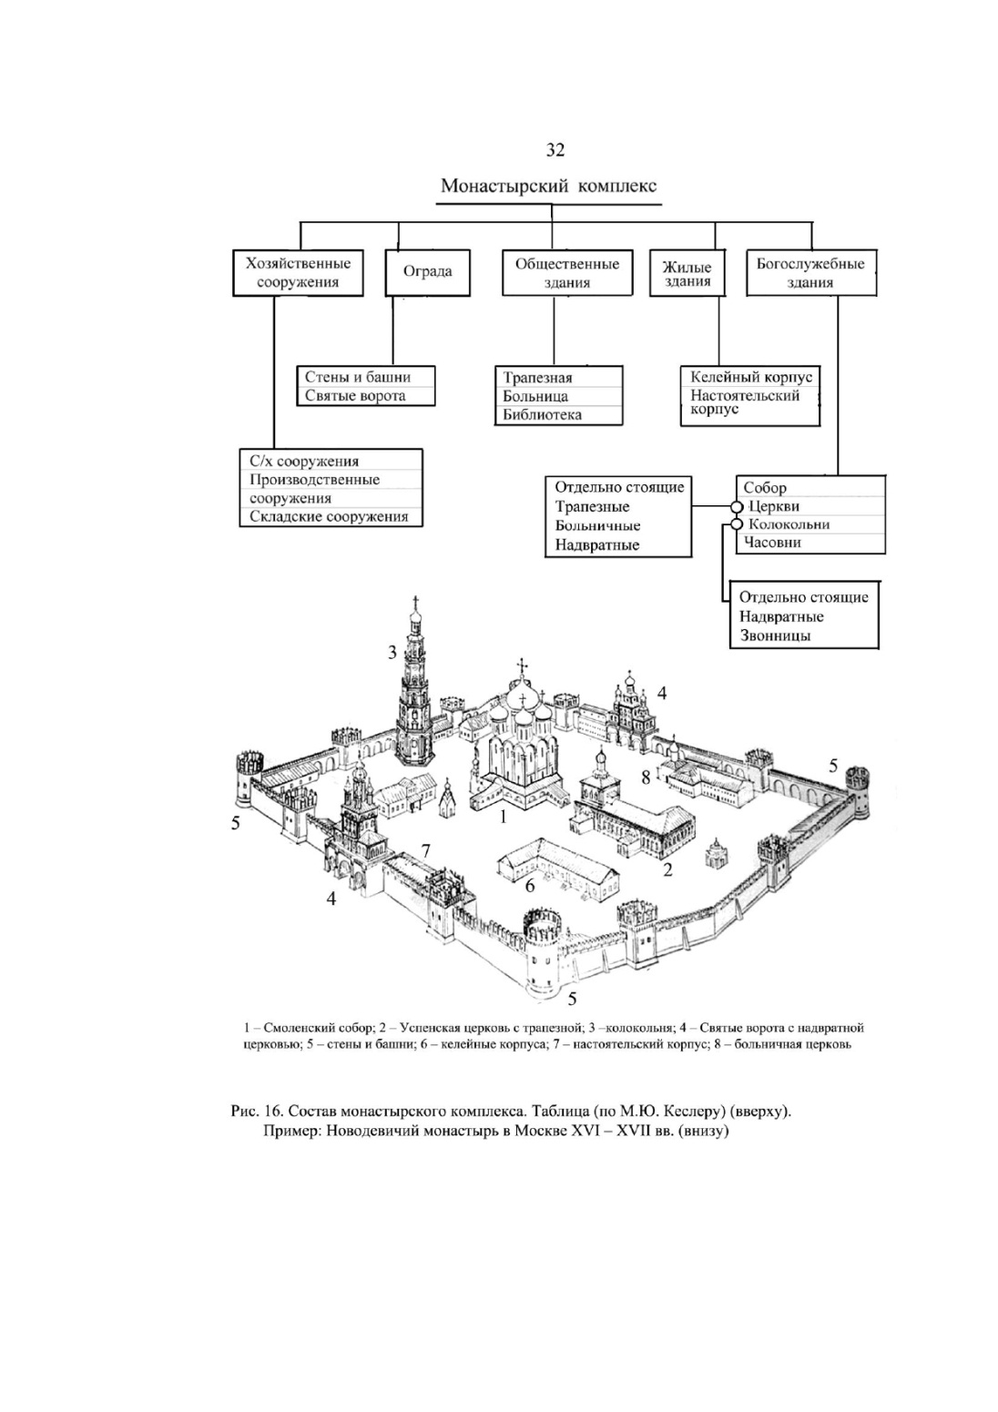
Монастыри представляют собой уникальные объекты в истории русской культуры, которые собрали в себе духовную, историко-культурную и архитектурную ценность. Они являются своеобразными музеями под открытым небом, в которых демонстрируется строительное мастерство русского народа и отражается архитектура различных стилей.
Изучая монастырские комплексы, мы отметили некоторые общие типологические признаки в их застройке, планировке и композиции. Возлагавшиеся на монастырь функции определили комплекс сооружений, куда входили постройки разнообразного назначения: культовые, хозяйственные, жилые, оборонительные, мемориальные.
Состав монастырского комплекса: 1 – Смоленский собор, 2 – Успенская церковь с трапезной, 3 – колокольня, 4 – Святые ворота с надвратной церковью, 5 – стены и башни, 6 – келейные корпуса, 7 – настоятельный корпус, 8 – больничная церковь
Пример: Новодевичий монастырь в Москве 16-17 вв.

Slide 11

В своей работе мы выделили и описали архитектурные элементы сооружений входящих в состав монастырских комплексов:
Монастырские стены;
Башни монастыря;
Арки и своды храма;
Паруса купола;
Голосники стен храма;
Звучание колоколов.
Выяснили какую роль играли каждый из этих элементов, какие задачи решали при их планировании и строительстве, и какие приемы использовались для решения возникших противоречий.

Slide 12
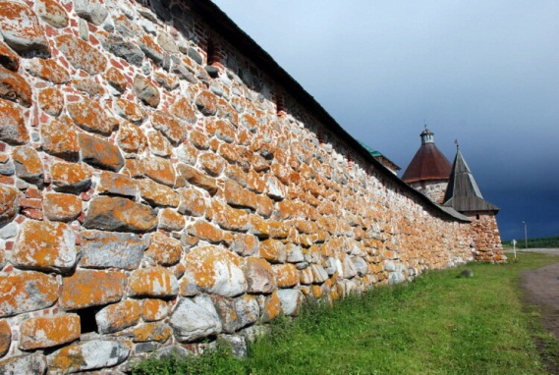
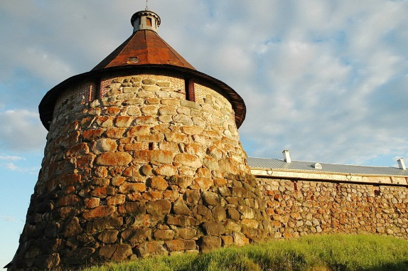
Монастырские стены – крепостные укрепления
Уже на первой стадии сложения монастыря, он обносился стеной. Даже деревянная ограда, отделяющая обитель от мира, тем самым делала монастырский комплекс подобным городу или крепости. Одной из важнейших функций монастыря как социального учреждения была - военно-оборонительная. Монастырские стены – крепостные укрепления –должны были соответствовать всем современным требованиям военного искусства.
Примером одной из самых сильных и неприступных крепостей ХVI в. был Соловецкий монастырь, расположенный на острове Белого моря. Стены сложены из каменных глыб весом в 10 тонн. Сильно выдвинутые вперед башни позволяли вести как фронтальный, так и фланговый огонь.
Стены и башня Соловецкого монастыря

Slide 13
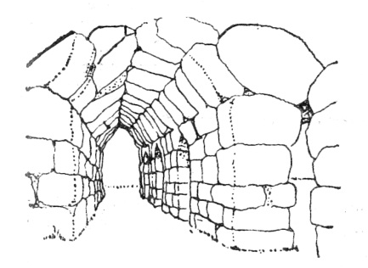
Задача: выложить стены монастыря камнем, обеспечивая прочность и устойчивость.
Противоречие: отсутствие связующего раствора.
Прием устранения противоречия
Принцип универсальности: объект выполняет несколько разных функций, благодаря чему отпадает необходимость в других объектах.
Адаптация: использовать тяжелые каменные глыбы, которые обеспечат устойчивость и прочность стенам, и не будет необходимости в связующем растворе.
Решение: Башни и стены строили по технологии циклопической кладки. Это технология, по которой из больших тёсаных каменных глыб (валунов) создавались огромные сооружения, без применения связующего раствора. Прочность и устойчивость созданных конструкций обеспечивалась за счёт тяжести и массивности каменных глыб и блоков. Чем крупнее глыбы и блоки, тем меньше стыков, швов, а значит – больше прочность. Плотность прилегания каменных блоков друг к другу разной конфигурации и размера достигалась за счёт их тщательной подгонки.

Slide 14
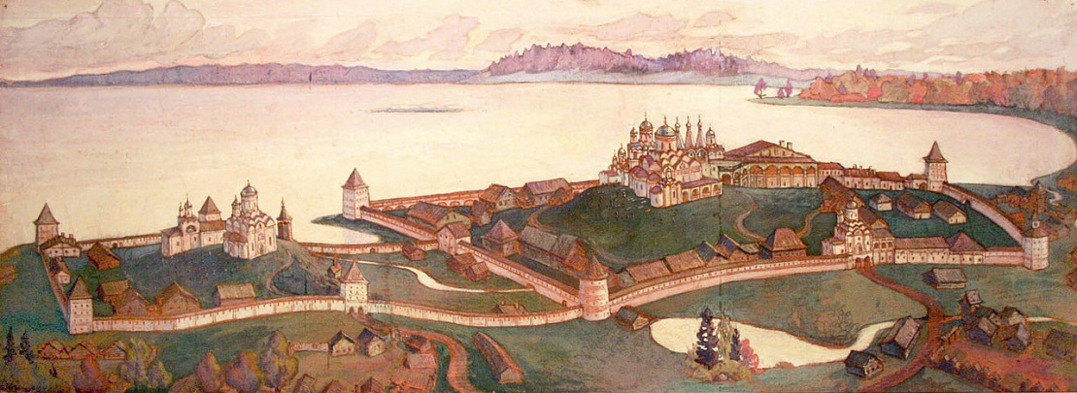
2. Башни в архитектурной композиции монастыря
Конфигурация плана монастыря во многом определялась его месторасположением.
Первоначально укрепления размещались в местах, имеющих естественную природную защиту – водные преграды, возвышенности, овраги. Естественная защита дополнялась искусственными сооружениями – валами и рвами, заполненными водой. Особенно отчетливо подчинение природным линиям монастырей, которые возводились в ХVI в. (Кирилло-Белозерский, Псково-Печерский и др.) К XVII в. в планировочной композиции монастырского ансамбля стали появляться элементы регулярности, геометричности очертаний, приближение к идеальным формам. Важнейшими элементами являлись башни, благодаря которым архитектурная композиция монастыря приобретала черты гармоничной завершенности.
Кирилло-Белозерский монастырь 16 в.

Slide 15
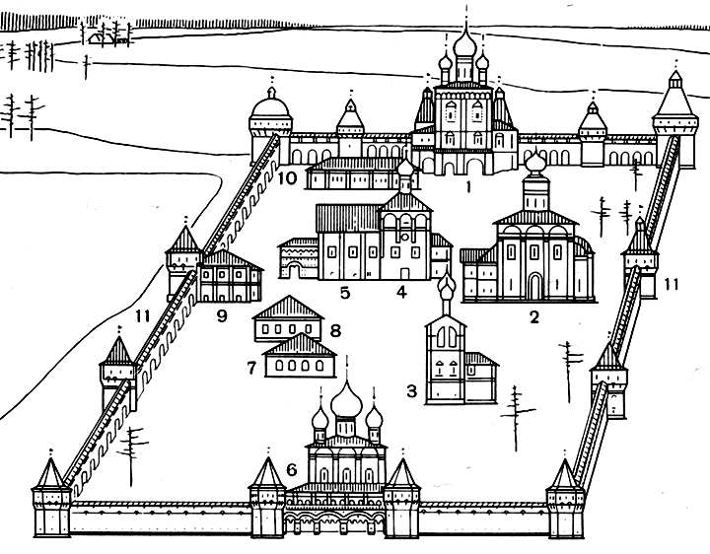
Задача: спланировать и построить стены монастыря правильной геометрической формы.
Противоречие: основные линии монастырского плана определяют естественные природные условия.
Прием устранения противоречия
Принцип “посредника”: а) использовать промежуточный объект, переносящий или передающий действие.
Адаптация: построить башни, которые смогут подчеркнуть геометричность монастырских стен.
Решение: Строительство башен и регулярная их расстановка способствуют выпрямлению отдельных участков стен между башнями. Горизонтали стен и вертикали башен, уравновешивая друг друга, завершают картину монастырского ансамбля.
Стены Ростовского Борисоглебского монастыря
имеют форму прямоугольника

Slide 16
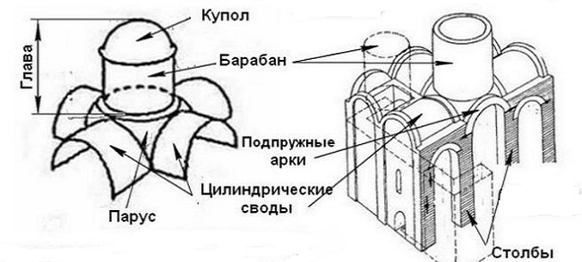
3. Подпружные арки и цилиндрические своды в конструкции храма
Центральное место, в архитектурном плане, занимал монастырский храм. С его возведением ансамбль обретал подлинную композиционную законченность. Для строительства храмов на Руси использовались самые совершенные конструкции. Основным типом храма, воспринятым Русью из Византии, стал храм крестово-купольного типа.
В классическом варианте представляет собой прямоугольный объём, центр которого разделен четырьмя столбами на девять ячеек. Перекрытием служат крестообразно расположенные цилиндрические своды, а над центральной ячейкой, на подпружных арках, возвышается барабан с куполом.
Схема
крестово-купольного храма

Slide 17
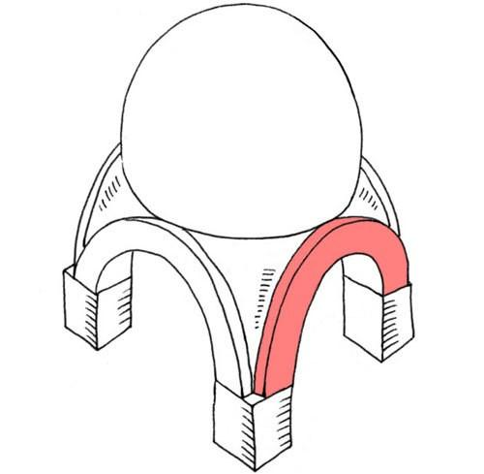
Конструктивную основу крестово-купольных храмов составляет арочно-сводчатая система. Подпружные арки, опирающиеся на наружные стены и центральные столбы, служат основанием для цилиндрических сводов.
Арка – конструкция перекрытия, составленная из блоков клиновидной формы, поддерживаемая двумя опорами.
Свод – конструкция, которая образуется наклонными поверхностями (прямолинейными или криволинейными). Своды позволяют перекрывать значительные пространства без дополнительных промежуточных опор. Сводчатые покрытия проектируются из сборных железобетонных элементов.
Схема подпружной арки

Slide 18
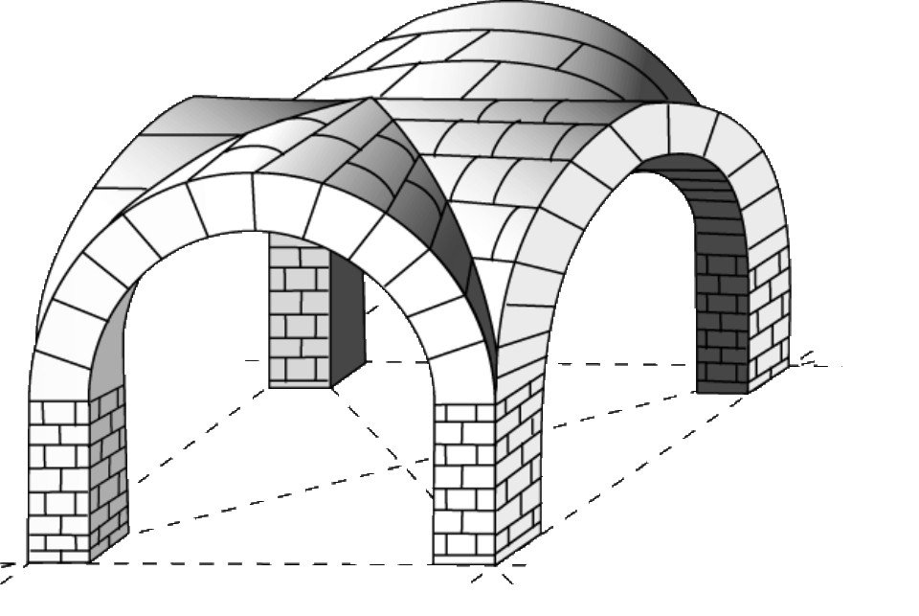
Крестовый свод – свод, образованный пересечением двух взаимно перпендикулярных цилиндрических сводов с одинаковой стрелой подъёма и опирающийся в четырёх самых нижних точках свободностоящих опор. Крестовый свод легко соединяется с другими крестовыми или цилиндрическими сводами и позволяет осветить здание со всех четырех сторон.
Арки делят в плане сводчатую систему покрытия на модули, создающие большие или меньшие встречные распоры. Складываясь, они создают суммарный распор системы, действующий в плоскости арок.
Своды, как правило, испытывают нагрузку от собственного веса, находящихся выше конструктивных элементов здания и атмосферных воздействий.
Схема крестового свода

Slide 19
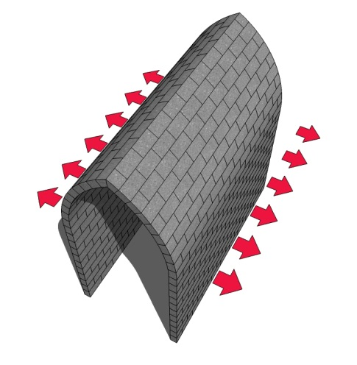
Задача: использовать в основании подпружных арок наклонную конструкцию (цилиндрический свод) в качестве силового элемента для перекрытия стен храма, без применения промежуточных опор.
Противоречие: создается большая нагрузка на цилиндрический свод.
Прием устранения противоречия
Обратить вред в пользу: б) устранить вредный фактор за счет сложения с другими вредными факторами.
Адаптация: устранить нагрузку на свод за счет вертикального наложения на него барабана с куполом.
Решение: Под нагрузкой свод работает преимущественно на сжатие. Возникшее вертикальное усилие сжатия своды передают на свои опоры.
Верхняя сила свода

Slide 20

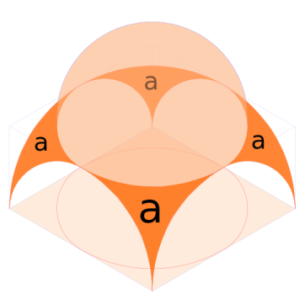
4. Сферические паруса в конструкции купола
На центральные подпружные арки и расположенные по их углам паруса опирается центральный световой барабан. Поэтому, подпружные арки и паруса несут основную нагрузку.
Барабан – цилиндрическая или многогранная часть здания, которая служит основанием для купола.
Паруса – поверхность в виде части конуса или вогнутого треугольника. Четыре таких треугольника, расположенные по углам квадратного в плане средокрестия крестово-купольной постройки и четырёх подпружных арок обеспечивают переход к основанию цилиндрического барабана купола и перераспределение веса купола или башни.
Схема барабана Схема паруса

Slide 21
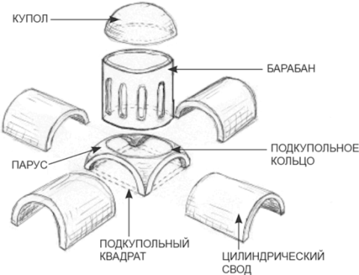
Задача: установить барабан на центральные подпружные арки с парусами.
Противоречие: арки понесут большую нагрузку и могут обрушиться.
Прием устранения противоречия
Принцип самообслуживания: а) объект должен сам себя обслуживать, выполняя вспомогательные и ремонтные операции.
Адаптация: паруса должны сами себя обслуживать, распределяя нагрузку с себя и арки.
Решение: В строительный период подпружные арки работают как перемычки, несущие полный вес барабана и парусов. Но, по мере того, как твердеет раствор кладки, паруса, упираясь в опорное кольцо барабана, начинают работать самостоятельно, передавая свою часть нагрузки и распора на столбы и далее на элементы жесткости.

Slide 22
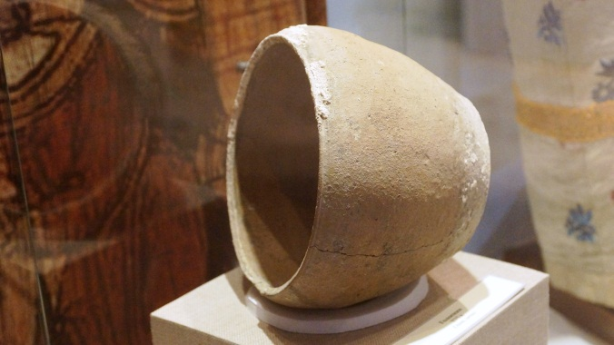
5. Голосник – акустический материал в храме
Важной проблемой архитектурно-конструктивных решений при проектировании храма, является акустика внутри помещения.
Акустика – учение о звуке.
Именно архитектура храма создавала для пения такие условия, при которых звук голоса приобретал силу и объемность, а голоса, сливаясь в куполе, возвращались вниз, усиленные эхом.
Для достижения хорошей акустики храма важно правильно выбрать его объём и геометрическую форму внутренних поверхностей, а также учесть качество материалов, используемых при строительстве, и их обработку. В Древней Руси эти проблемы решались за счёт такого конструктивного решения как голосники.
Голосники – небольшие керамические сосуды или камеры, закладываемые в стены или своды здания и обращенные своими отверстиями внутрь помещения, служат для усиления звука (как резонаторы).

Slide 23
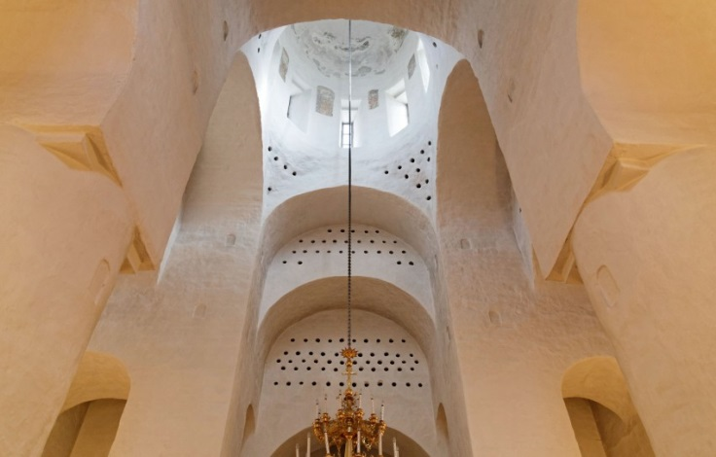
Задача: обеспечить хорошую акустику храма.
Противоречие: звук распределяется не равномерно, в храме раздается эхо.
Прием устранения противоречия
Принцип использования механических колебаний: в) использовать резонансную частоту.
Адаптация: использовать голосники в стенах храма, передающие усиление-поглощение звука.
Решение: конструкции куполов укладывали голосниками – резонаторами . Резонатор - приспособление, воспроизводящее звуки определённой высоты и обычно усиливающее их.
Таким образом, голосники поглощали эхо, не позволяя при этом угаснуть силе звука на большом расстоянии .

Slide 24
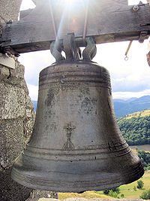
6. Звучание колоколов в колокольне
Одним из обязательных сооружений в монастырском комплексе была колокольня или звонница. В монастырях колокольни приобретали архитектурную самостоятельность и в силу своих высотных качеств значительно влияли на композиционную структуру.
Колокольня – представляет собой четырех- или многогранную башню с одним или несколькими ярусами, на которых развешены колокола.
Колокол — металлический ударный музыкальный и сигнальный инструмент, состоящий из полого купола (источника звука) и подвешенного по оси купола языка, издающего звук при ударе о купол. Колокола являются элементами сложной акустико-механической системы. Сложность заключается в их разной величине. Колокола выполняют функцию вибраторов, а колокольное архитектурное сооружение, играет роль резонатора.
Колокольный звон – один из важнейших атрибутов средневековой культуры – в монастырском быту имел особое значение.

Slide 25
Задача: подвесить малые и большие колокола в пространстве колокольни.
Противоречие: разные размеры колоколов создают помехи в звучании.
Прием устранения противоречия
Принцип перехода в другое измерение:
а) трудности, связанные с движением (или размещением) объекта по линии, устраняются, если объект приобретает возможность перемещаться в двух измерениях (т. е. на плоскости). Соответственно задачи, связанные с движением (или размещением) объектов в одной плоскости, устраняются при переходе к пространству в трех измерениях;
б) использовать многоэтажную компоновку объектов вместо одноэтажной;
Принцип использования механических колебаний: в) использовать резонансную частоту.
Адаптация: разместить колокола по всей плоскости колокольни; использовать верхние и нижние ярусы колокольни для размещения колоколов; использовать проемы колокольни, способствующие беспрепятственному выходу звука за ее пределы.

Slide 26
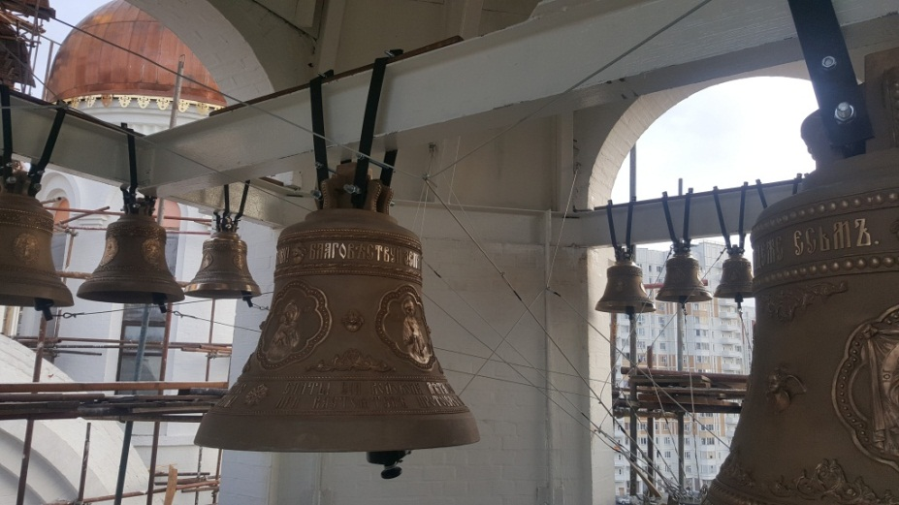
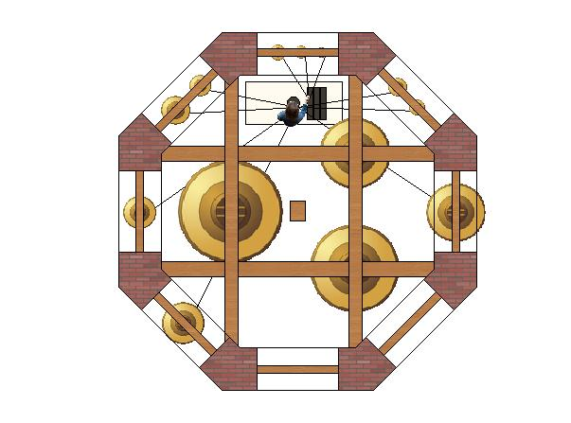
Решение: Согласно физическим закономерностям дифракции волн, высокие звуки распространяются в пределах видимости, а низкие обладают способностью огибать преграды. Поэтому для того, чтобы по возможности ровнее озвучить пространство за пределами колокольни, «тонкоголосые» малые колокола размещают в проемах (чтобы их звук распространялся без помех), а «басовитые» большие – в глубине интерьера колокольного яруса.
Крупные колокола подвешивают внизу, мелкие – на верхнем ярусе: так высокочастотные звуки малых колоколов меньше встречают преград на своем пути.
Звонница Ивана Великого в Москве
Схема размещения колоколов

Slide 27
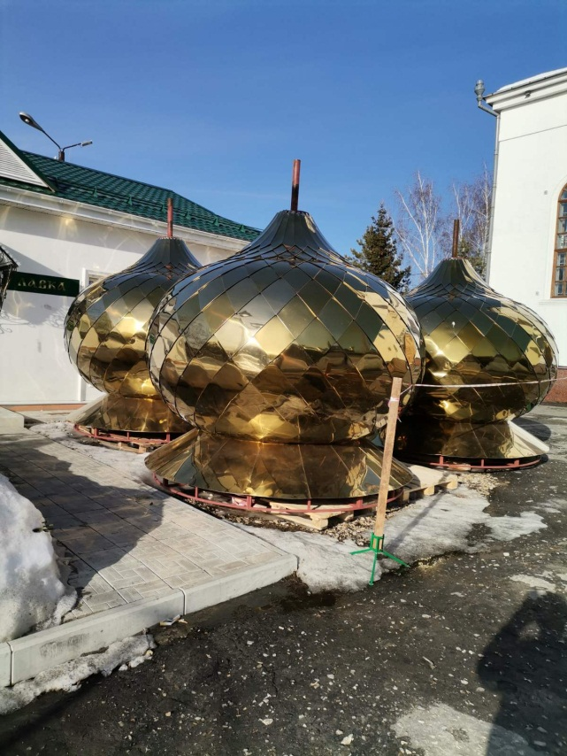
Проводя исследование, я посетила главный храм нашего города – Вознесенский кафедральный собор Кузнецкой епархии. В феврале 2022 года на территорию храма привезли новые купола и кресты. Состоялось их освящение. Весной 2020 года было обнаружено, что прежние деревянные купола и внутренние конструкции находятся в аварийном состоянии и нуждаются в реконструкции.
Замена купола храма требует немало усилий разного характера. Здесь необходимо проделать огромную работу, для того чтобы конечный результат был бы идеальным. И это только начало работ, ещё будут заменены центральный купол и купол с кровлей колокольни.
Находясь в храме, понимаю, что восстановление, реконструкция и строительство новых монастырей в начале ХХI в. обуславливает необходимость изучения традиций монастырского зодчества с целью сохранения монастырей как объектов культурного (архитектурного) наследия, а также решения задач, возникающих в процессе их восстановления.

Slide 28
Моя гипотеза подтвердилась: исследуя коллекцию открыток и иллюстраций монастырей, я смогла выявить, какие задачи решались при их планировании и строительстве и какие приемы использовались для решения возникших противоречий.
Благодаря проделанной работе, нам удалось:
выяснить, что монастырские комплексы имеют общие типологические признаки в застройке, планировке и композиции;
выделить и описать архитектурные элементы монастырских сооружений;
узнать о конструктивных решениях в архитектуре и строительстве монастырей;
определить приемы решения противоречий;
подтвердить изученный материал схемами и иллюстрациями.

Slide 29
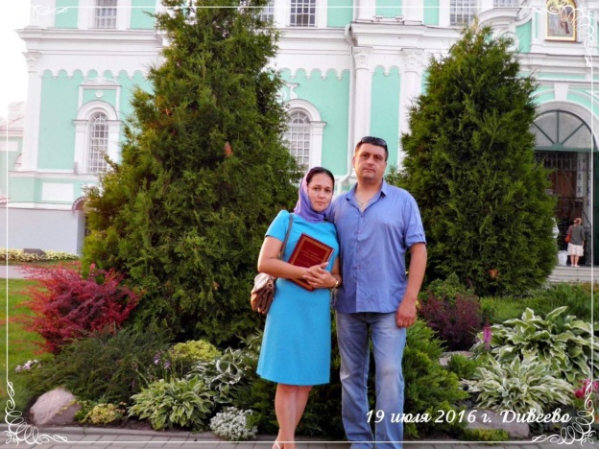
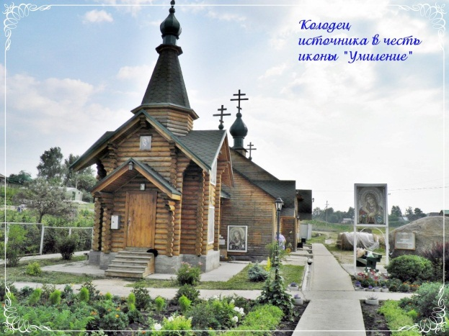
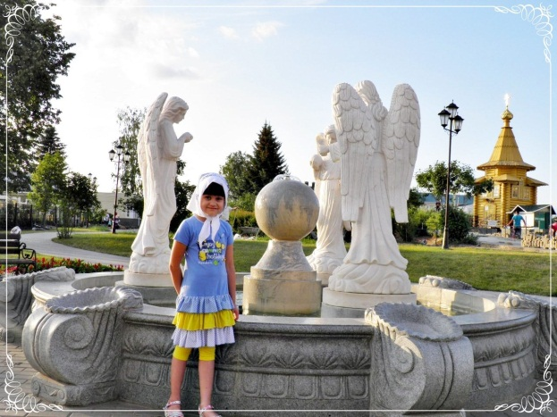
В заключение хотелось бы сказать, что монастырские ансамбли как древнерусские, так и ХVIII – начала ХХ в. являются ценным архитектурно-художественным наследием, представляющим культурное достояние России. Именно при строительстве храмов рождались новые архитектурные и конструктивные решения и приемы, которые использовались затем в других видах строительства.
Значение православных монастырей и их роль в истории отечественной архитектуры еще недостаточно исследованы. Проведенное исследование позволяет наметить перспективы развития других исследований в области изучения темы монастырского зодчества.

Slide 30
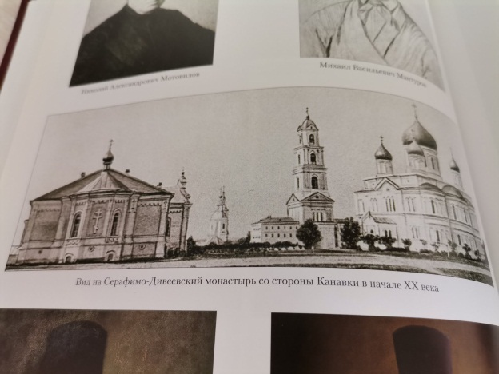
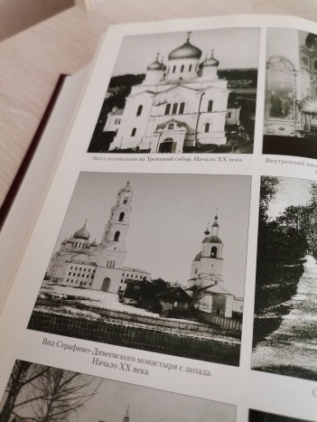
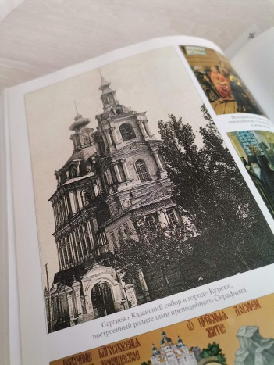
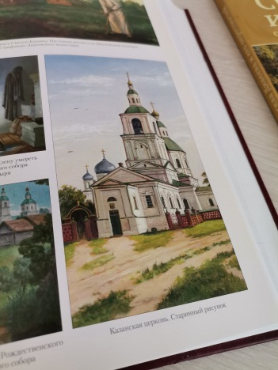
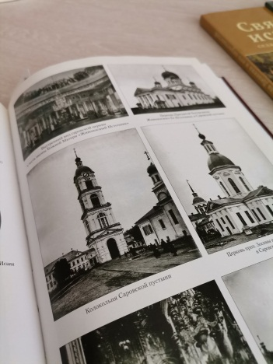
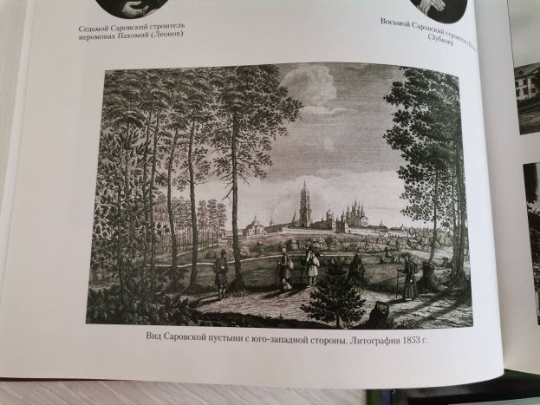
Приложение
Иллюстрации из книги «Летопись Серафимо-Дивеевского монастыря»

Slide 31
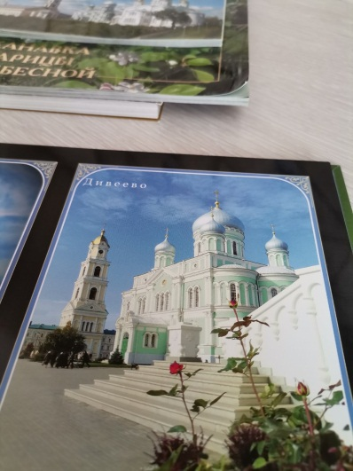
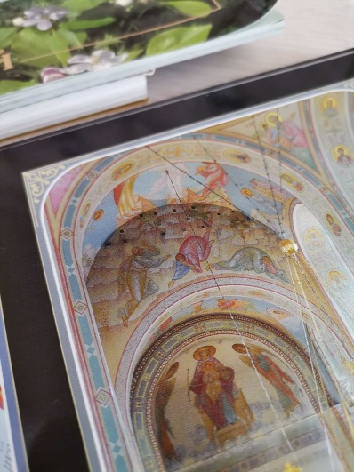
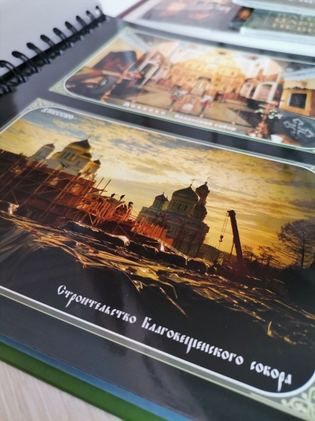
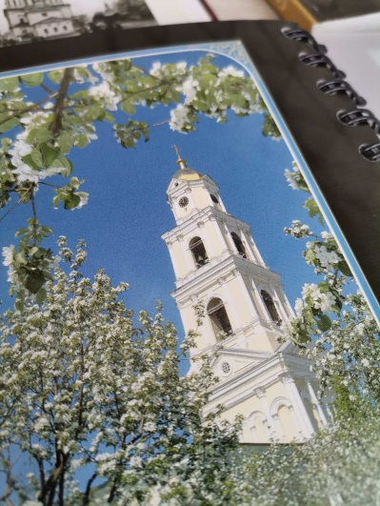
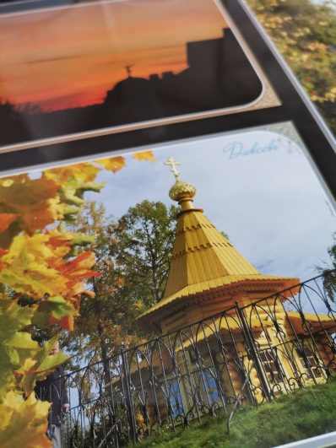
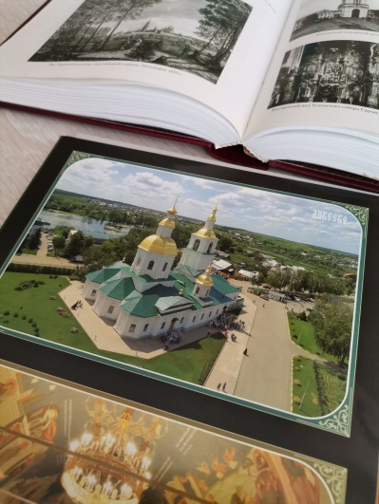
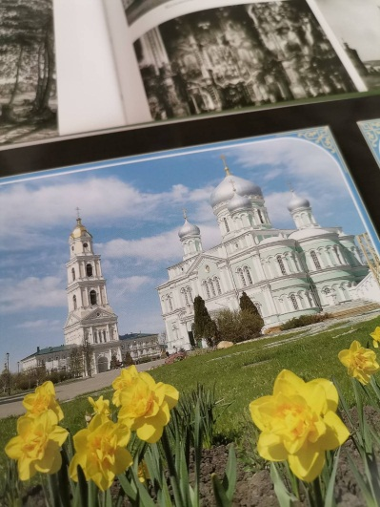
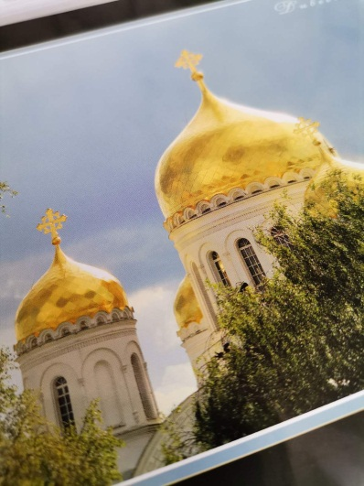
Приложение
Иллюстрации из фотоальбома «Дивеевские открытки»

